Slide 1



MICROBIOTA ED OBESITA’
MIRTO FOLETTO, MD
Chirurgia Bariatrica
Azienda Ospedale-università
Padova

Slide 2
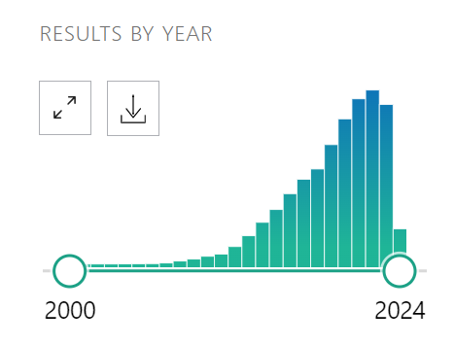

Slide 3
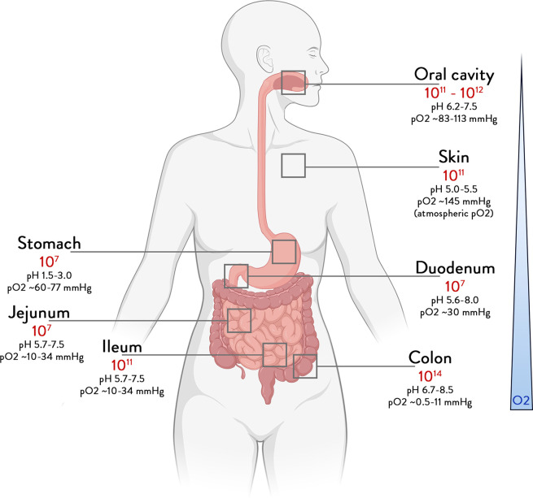
MICROBIOTA INTESTINALE: definizione e ruolo nella pratica clinica
Definizione: ampia varietà di organismi che colonizzano il tratto gastro-intestinale con specifiche funzioni nel mantenimento del benessere dell’organismo che coabitano.
Paziente adulto di 70 kg: > 10¹³-10¹⁴ batteri = circa 2 kg
10 times # of cells in the body itself
Gut microbiota relies on: 1. not digested food residues
2. gut mucus
3. dead cells
de Vos WM, Tilg H, Van Hul M, Cani PD. Gut microbiome and health: mechanistic insights. Gut. 2022 May;71(5):1020-1032.

Slide 13
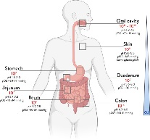

Slide 14
FUNZIONI del MICROBIOTA INTESTINALE nell’organismo ospite
Modulazione e ricostituzione delle funzioni immunitarie dell’ospite
Produzione di metaboliti coinvolti in svariate funzioni dell’organismo(SCFA, LPS, poliammine, etanolo,idrogeno solforato)
Deidrossilazione degli acidi biliari
Produzione di vitamine

Slide 21
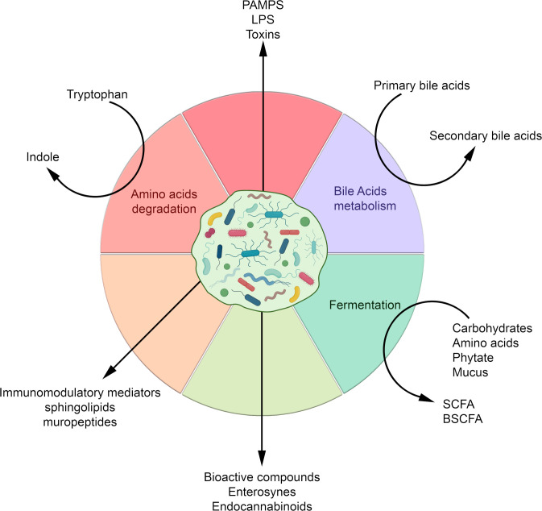
Molecole e metaboliti prodotti dal microbiota intestinale: origine e ruolo metabolico
de Vos WM, Tilg H, Van Hul M, Cani PD. Gut microbiome and health: mechanistic insights. Gut. 2022 May;71(5):1020-1032.

Slide 22
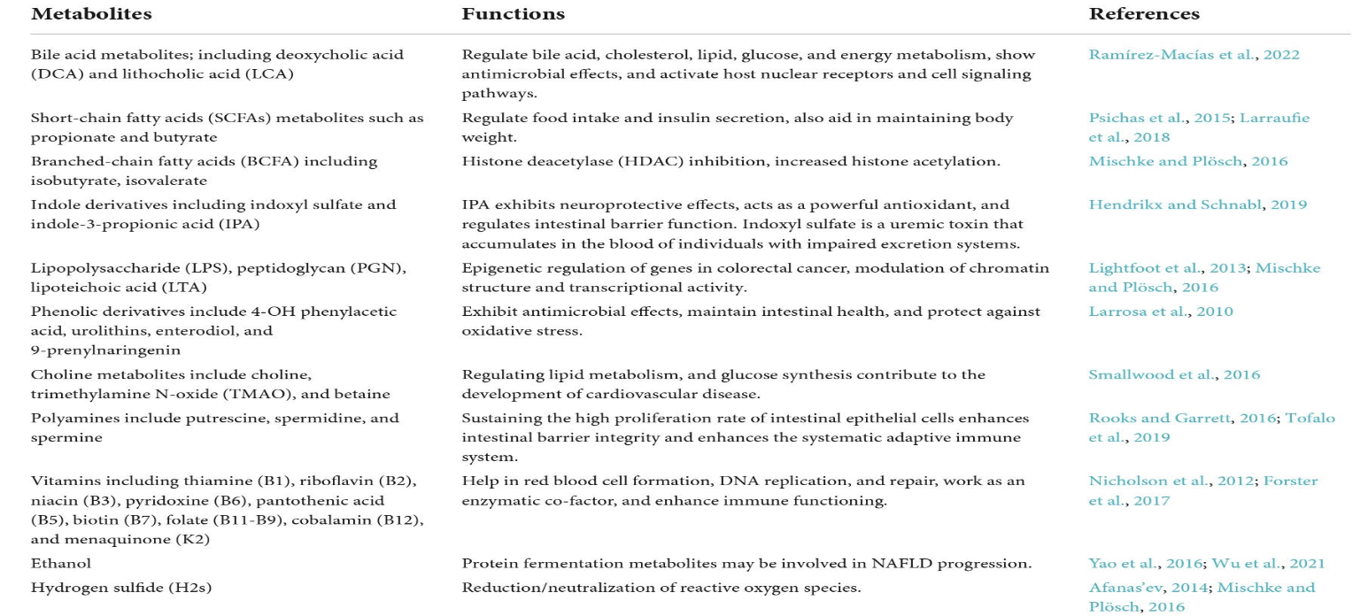
Metaboliti prodotti dal microbiota intestinale e relative funzioni
Afzaal M, Saeed F, Shah YA, Hussain M, Rabail R, Socol CT, Hassoun A, Pateiro M, Lorenzo JM, Rusu AV, Aadil RM. Human gut microbiota in health and disease: Unveiling the relationship. Front Microbiol. 2022 Sep 26;13:999001.

Slide 23
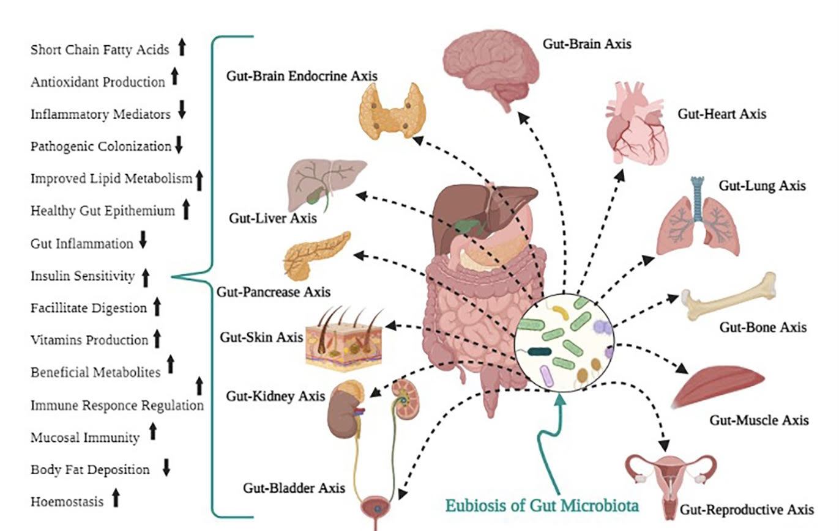
Microbiota intestinale e organismo umano: una comunicazione difficile
EUBIOSI vs DISBIOSI
Afzaal M, Saeed F, Shah YA, Hussain M, Rabail R, Socol CT, Hassoun A, Pateiro M, Lorenzo JM, Rusu AV, Aadil RM. Human gut microbiota in health and disease: Unveiling the relationship. Front Microbiol. 2022 Sep 26;13:999001.

Slide 24
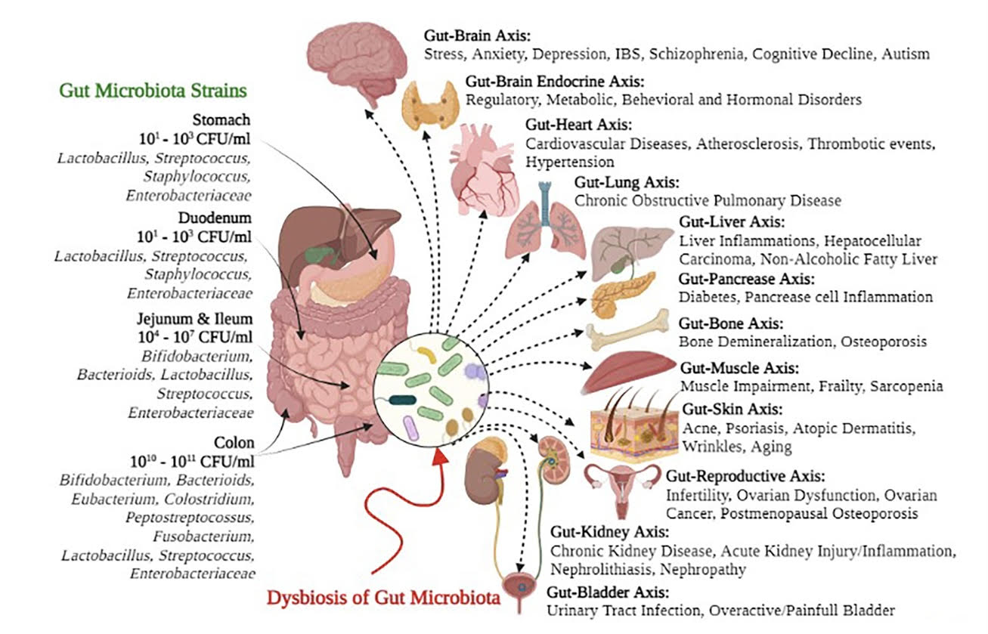
Afzaal M, Saeed F, Shah YA, Hussain M, Rabail R, Socol CT, Hassoun A, Pateiro M, Lorenzo JM, Rusu AV, Aadil RM. Human gut microbiota in health and disease: Unveiling the relationship. Front Microbiol. 2022 Sep 26;13:999001.

Slide 25
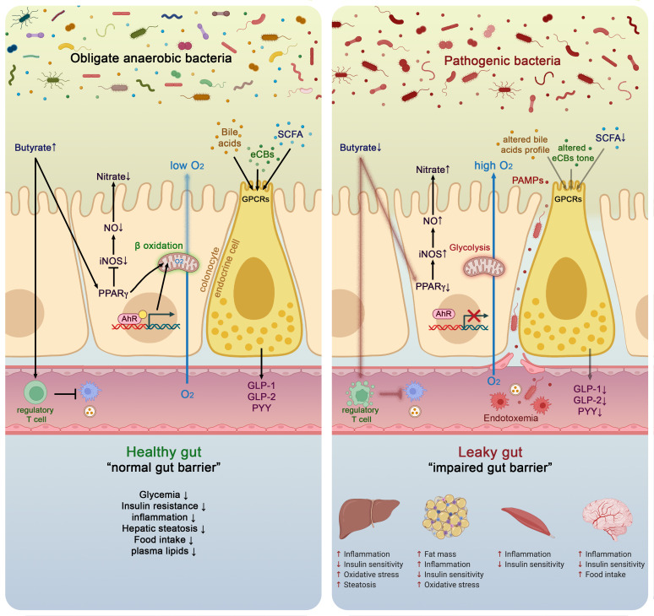
Microbiota e ospite: intestino sano vs intestino “malato”
de Vos WM, Tilg H, Van Hul M, Cani PD. Gut microbiome and health: mechanistic insights. Gut. 2022 May;71(5):1020-1032.

Slide 26
Obesita’ e microbiota intestinale: una convivenza difficile
Relazione tra microbiota e obesità:
1-aumento del fabbisogno energetico
2-aumento deposito di grassi
3-effetto sul meccanismo di sazietà(gut-brain axis)
4-induzione di uno stato infiammatorio cronico

Slide 27
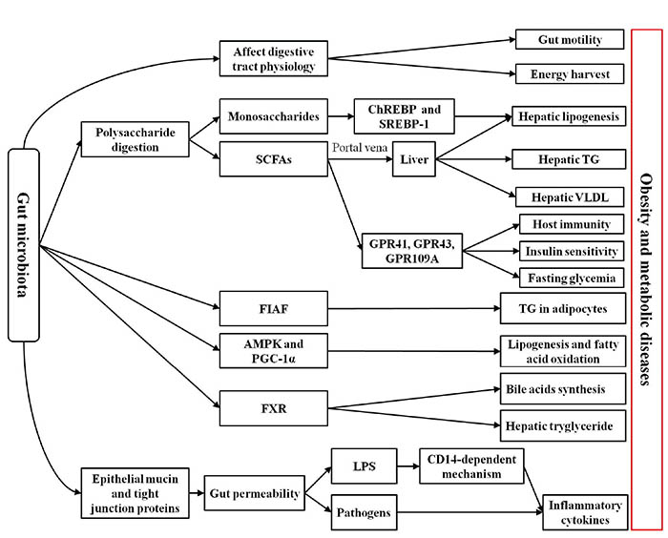
Kang Y, Cai Y. Gut microbiota and obesity: implications for fecal microbiota transplantation therapy. Hormones (Athens). 2017 Jul;16(3):223-234.

Slide 28
MICROBIOTA INTESTINALE ed OBESITA’: quando la comunicazione fallisce
Disregolazione dell’omeostasi energetica:
Clostridium ramosum (Firmicutes )➔ efficienza del’uptake energetico tramite aumentata espressione di GLUT2 e CD36 (trnaslocasi di acidi grassi) .
Firmicutes e Firmicutes/Bacteroidetes ratio correlata con la digestione di polisaccaridi indigeribile e la successiva produzione di monosaccaridi e SCFA(short chain fatty acids) soprattuto acetato e butirrato, e estrazione di altri metaboliti che altrimenti verrebbero escreti nelle feci
La riduzione degli acidi biliari indotta dalla disbiosi nel paziente obeso( Bacteroides e Lactobacillus) compromette processi catabolici portando ad una ulteriore progressione di malattia
Induzione di uno stato infiammatorio cronico
gram negativin(Veillonella)➔ lipopolisaccaride
Akkermansia muciniphila ➔ translocazione batterica e alterazione della integrità della barriera immunitaria intestinale
Attivazione LPS del TLR4 presente nei macrofagi e nel tessuto adiposo ➔produzione di citochine proinfiammatorie(TNF-α, IL-6 , MCP-1)

Slide 29
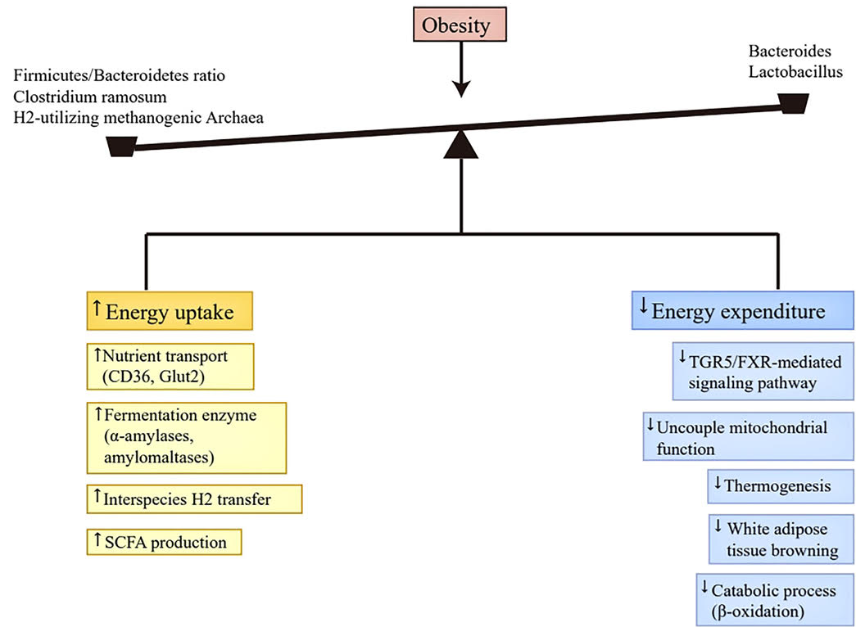
MICROBIOTA INTESTINALE ed OBESITA’: questione di equilibrio
Cheng Z, Zhang L, Yang L, Chu H.. The critical role of gut microbiota in obesity. Front Endocrinol (Lausanne)2022 Oct 20;13:1025706.

Slide 30
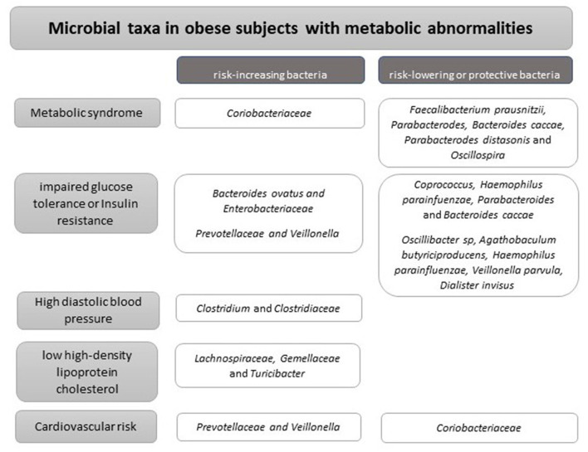
MICROBIOTA INTESTINALE e OBESITA’ : questione di equilibrio
Sarmiento-Andrade Y, Suárez R, Quintero B, Garrochamba K, Chapela SP. Gut microbiota and obesity: New insights. Front Nutr. 2022 Oct 14;9:1018212.

Slide 31
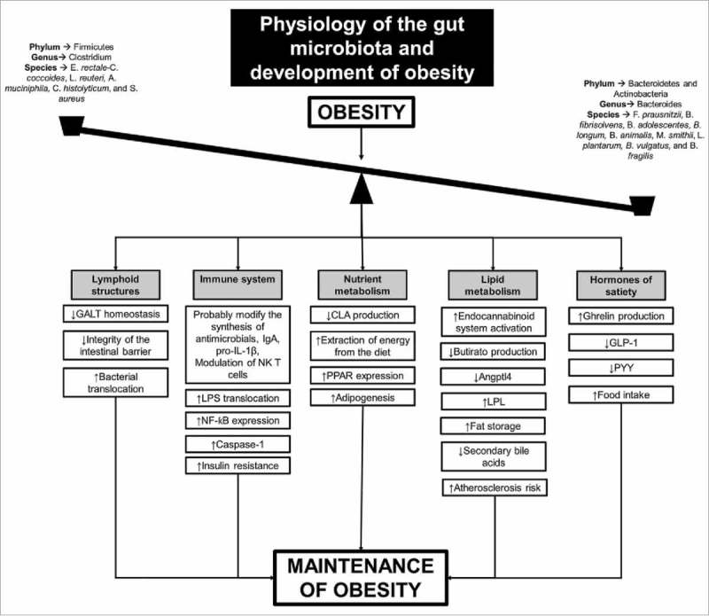
Gomes AC, Hoffmann C, Mota JF. The human gut microbiota: Metabolism and perspective in obesity. Gut Microbes. 2018 Jul 4;9(4):308-325.

Slide 32
MICROBIOTA INTESTINALE e OBESITA’
NUOVE PROSPETTIVE e STRATEGIE TERAPEUTICHE
Possibili interventi sul microbiota intestinale :
probiotici, prebiotici, sinbiotici
Trapianto di microbiota fetale(FMT, fecal microbiota transplant )
Bacterial Consortium Therapy(BCT): utilizzo di composizioni predefinite di farmaci prodotte da ceppi batterici isolati al fine di indurre una risposta infiammatoria specifica.➔modulazione dello stato infiammatorio cronico intestinale al fine di ristabilire lo stato di
Phage Therapy(virus batteriofaci specifici): problematica di dosaggio e di tempistiche

Slide 33
PROBIOTICI
Definizione WHO: microrganismi viventi che, se amministrati in quantità sufficiente, conferiscono proprietà benefiche all’ospite.
se amministrato in modelli murini obesi il Bifidobacterium pseudocatenulatum CECT 7765 diminuisce notevolmente la rispostsa infiammatoria indotta dalla dieta ad alto contenuto lipidico(HFD, high fat diet) (Moya-Pérez A, Neef A, Sanz Y. Bifidobacterium pseudocatenulatum cect 7765 reduces obesity-associated inflammation by restoring the lymphocyte-macrophage balance and gut microbiota structure in high-fat diet-fed mice. PloS One (2015) 10(7):e0126976.
Akkermansia muciniphila : meccanismo protettivo contro l’obesità migliorando la dislipidemia, l’insulino resistenza e lo sviluppo della massa (Plovier H, Everard A, Druart C, Depommier C, Van Hul M, Geurts L, et al.. A purified membrane protein from akkermansia muciniphila or the pasteurized bacterium improves metabolism in obese and diabetic mice. Nat Med (2017) 23(1):107–13)
Cheng Z, Zhang L, Yang L, Chu H.. The critical role of gut microbiota in obesity. Front Endocrinol (Lausanne)2022 Oct 20;13:1025706.

Slide 34
PREBIOTICI
Definizione: componenti indigeribili utilizzati selettivamente dal microbiota ospite provvedendo al mantenimento dell’eubiosi e un adeguato equilibrio tra processi anabolici e catabolici.
Nei modelli murini di obesità, la somministrazione di prebiotici (oligofruttosio e inulina) induce la secrezione degli ormoni della sazietà(PYY e GLP-1), il ripristino del microbiota «eubiotico» ( Firmicutes e Bacteroidetes, Lactobacillus e Bifidobacteria. (Everard A, Lazarevic V, Derrien M, Girard M, Muccioli GG, Neyrinck AM, et al.. Responses of gut microbiota and glucose and lipid metabolism to prebiotics in genetic obese and diet-induced leptin-resistant mice. Diabetes (2011) 60(11):2775–86.)
Campioni fecali estratti da pazienti obesi dopo il consumo di oligofruttosio e inulina : Bacteroidetes e calprotectina fecale(Neyrinck AM, Rodriguez J, Zhang Z, Seethaler B, Sánchez CR, Roumain M, et al.. Prebiotic dietary fibre intervention improves fecal markers related to inflammation in obese patients: Results from the Food4gut randomized placebo-controlled trial. Eur J Nutr (2021) 60(6):3159–70.)

Slide 35
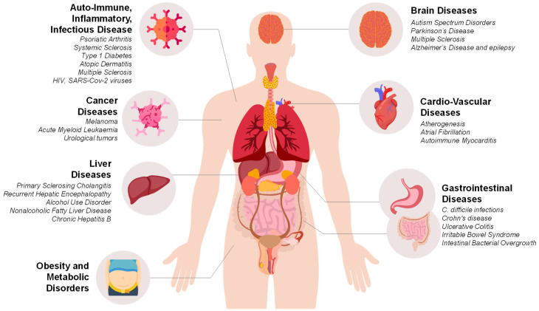
TRAPIANTO DI MICROBIOTA FECALE(FMT, FECAL MICROBIOTA TRANSPLANT )
Definizione: trapianto di sospensione fecale proveniente da donatore vivente sano all’interno dell’intestino di un paziente selezionato al fine di ricostituire il microbiota intestinale e trattare la malattia ad esso relata
Biazzo M, Deidda G. Fecal Microbiota Transplantation as New Therapeutic Avenue for Human Diseases. J Clin Med. 2022 Jul 15;11(14):4119.

Slide 36
FMT e OBESITA’
health-promoting bacteria (Lactobacillus, Bifidobacterium, Akkermansia) :
opportunistic pathogens (Enterobacteriaceae, Desulfovibrionaceae, and Streptococcaceae ):
Effetto del FMT su diabete e sindrome metabolica
-pazienti diabetici: ↓Akkermansia muciniphila rispetto ai controlli sani. Akkermansia muciniphila è un batterio Gram-negative che migliora la tolleranza glucidica e la insulino resistenza. Se trapiantato nei soggetti diabetici➔ ↓ LPS e ↑ barriera immunitaria (Depommier C, Everard A, Druart C, Plovier H, Van Hul M, Vieira-Silva S, et al. Supplementation with Akkermansia muciniphila in overweight and obese human volunteers: a proof-of-concept exploratory study. Nat Med. (2019) 25:1096–103. 10.1038/s41591-019-0495-2)
- ↑ colonie di batteri produttori di butirrato(Clostridium, Roseburia, Faecalibacterium prausnitzii). Il Butirrato è un SCFA associato con migliorata sensibilità all’insulina e rallentamento della progrssione del (Liu F, Li P, Chen M, Luo Y, Prabhakar M, Zheng H, et al. Fructooligosaccharide (FOS) and Galactooligosaccharide (GOS) Increase Bifidobacterium but reduce butyrate producing bacteria with adverse glycemic metabolism in healthy young population. Sci Rep. (2017) 7:11789. 10.1038/s41598-017-10722-2)

Slide 37
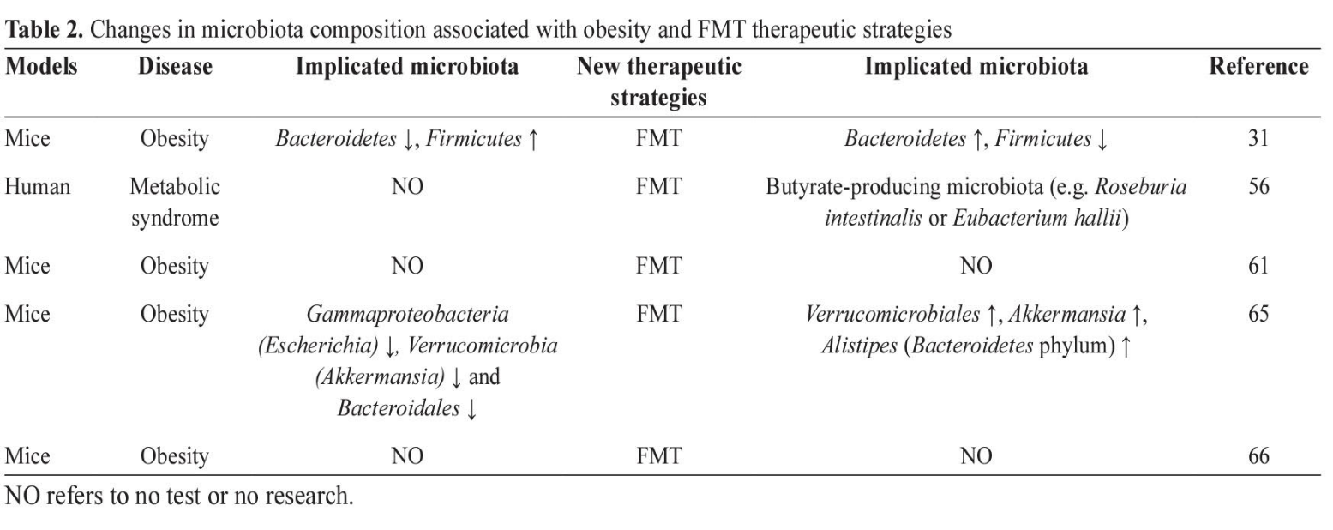
FMT e OBESITA’
Kang Y, Cai Y. Gut microbiota and obesity: implications for fecal microbiota transplantation therapy. Hormones (Athens). 2017 Jul;16(3):223-234.

Slide 38
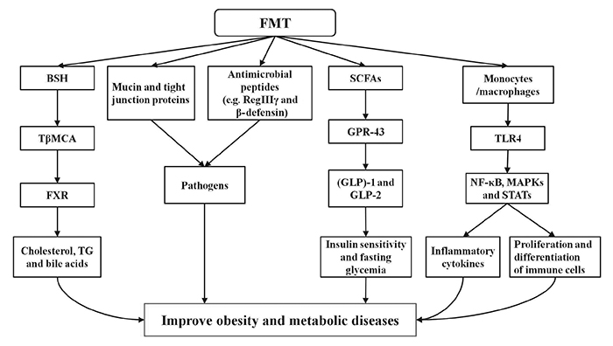
FMT e OBESITA’
Kang Y, Cai Y. Gut microbiota and obesity: implications for fecal microbiota transplantation therapy. Hormones (Athens). 2017 Jul;16(3):223-234.

Slide 39
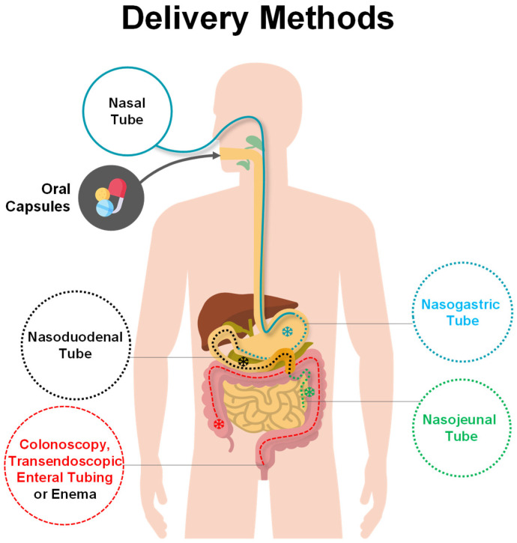
FMT: METODICA E SELEZIONE DEI PAZIENTI CANDIDATI
Biazzo M, Deidda G. Fecal Microbiota Transplantation as New Therapeutic Avenue for Human Diseases. J Clin Med. 2022 Jul 15;11(14):4119.

Slide 40
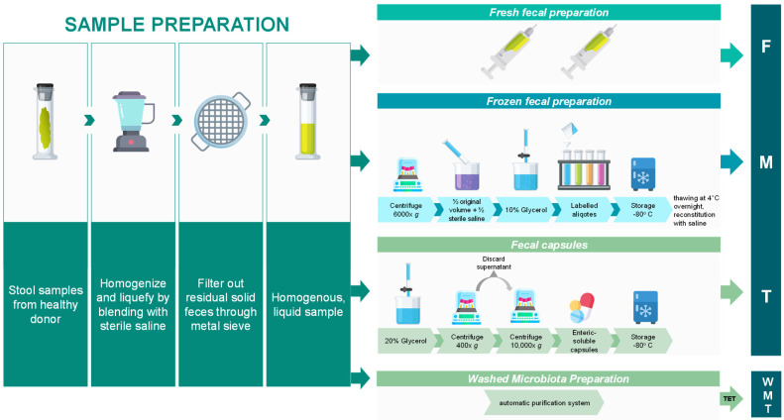
FMT: METODICA E SELEZIONE DEI PAZIENTI CANDIDATI
Biazzo M, Deidda G. Fecal Microbiota Transplantation as New Therapeutic Avenue for Human Diseases. J Clin Med. 2022 Jul 15;11(14):4119.

Slide 41
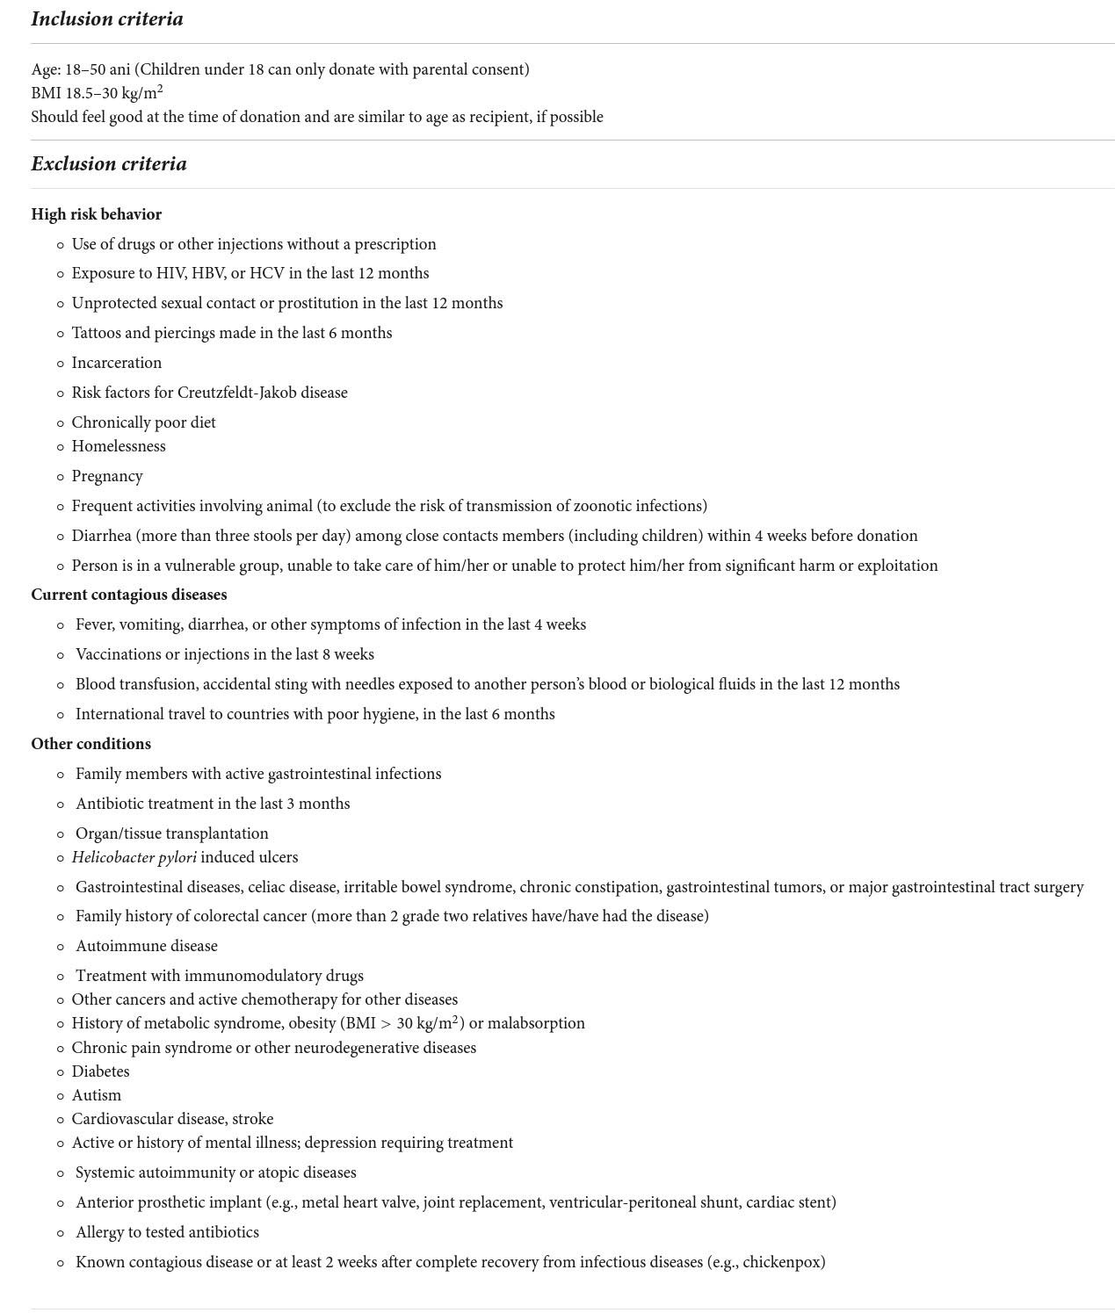
FMT: METODICA E SELEZIONE DEI PAZIENTI CANDIDATI
Hamamah S, Gheorghita R, Lobiuc A, Sirbu IO, Covasa M. Fecal microbiota transplantation in non-communicable diseases: Recent advances and protocols. Front Med (Lausanne). 2022 Dec 8;9:1060581

Slide 42
Hamamah S, Gheorghita R, Lobiuc A, Sirbu IO, Covasa M. Fecal microbiota transplantation in non-communicable diseases: Recent advances and protocols. Front Med (Lausanne). 2022 Dec 8;9:1060581

Slide 43
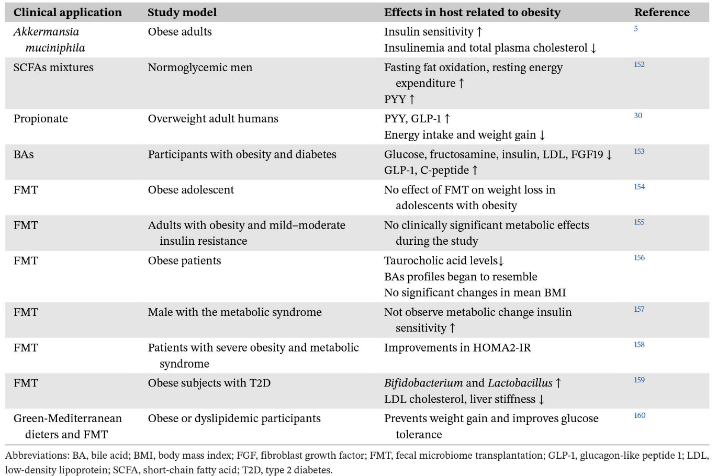
FMT: applicazione nella pratica clinica
Lin K, Zhu L, Yang L. Gut and obesity/metabolic disease: Focus on microbiota metabolites. MedComm (2020). 2022 Sep 1;3(3):e171.

Slide 44
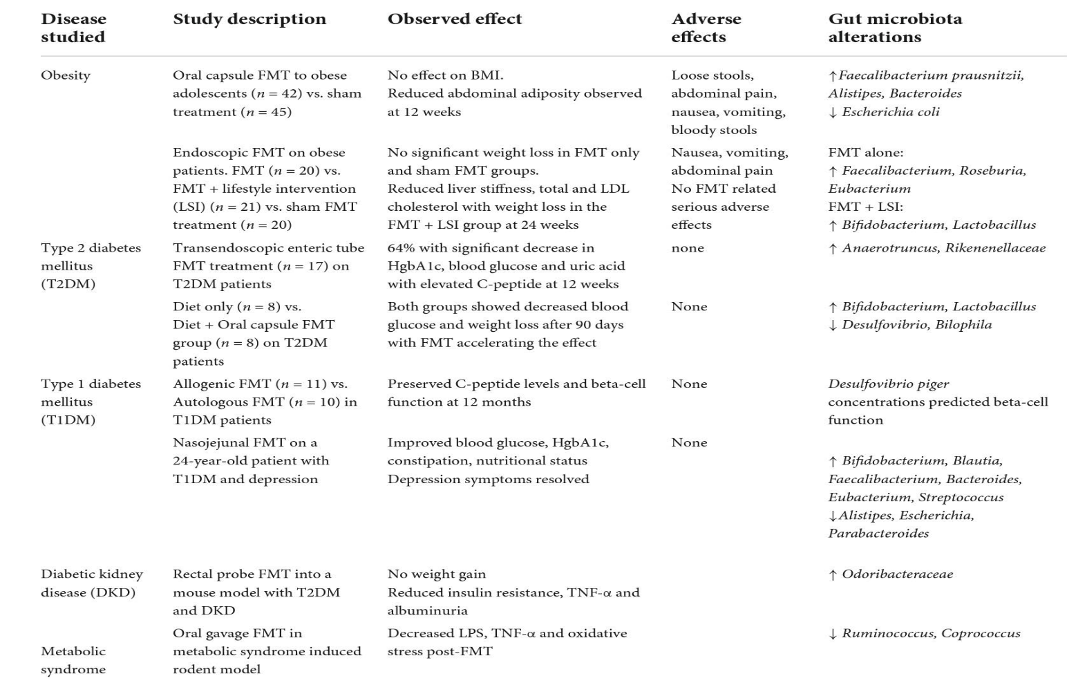
FMT: applicazione nella pratica clinica
Hamamah S, Gheorghita R, Lobiuc A, Sirbu IO, Covasa M. Fecal microbiota transplantation in non-communicable diseases: Recent advances and protocols. Front Med (Lausanne). 2022 Dec 8;9:1060581.

Slide 45
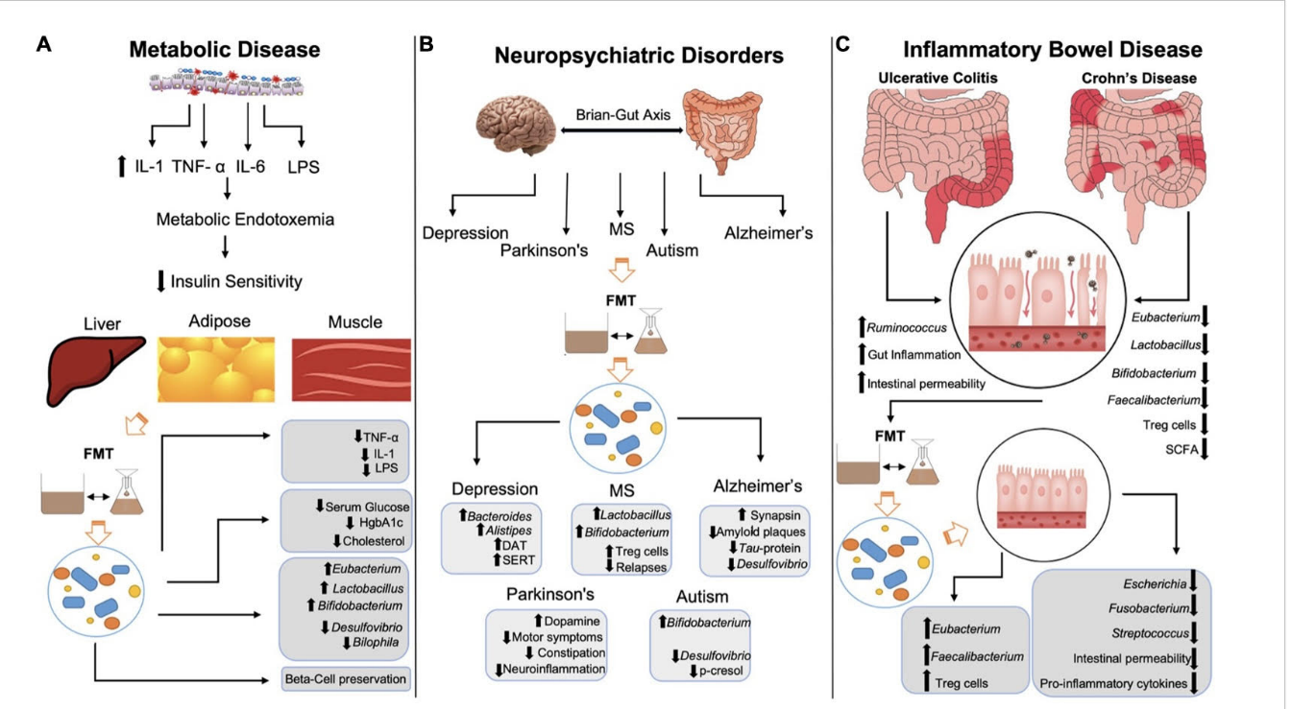
Hamamah S, Gheorghita R, Lobiuc A, Sirbu IO, Covasa M. Fecal microbiota transplantation in non-communicable diseases: Recent advances and protocols. Front Med (Lausanne). 2022 Dec 8;9:1060581

Slide 46
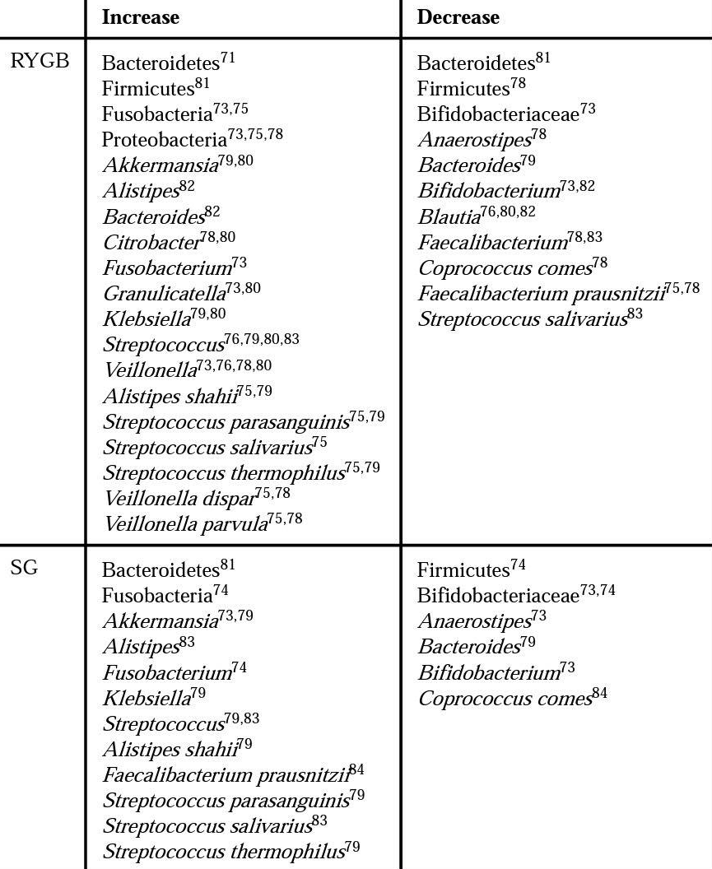
La chirurgia bariatrica induce un cambiamento nel microbiota intestinale se comparato con quello
pre-operatorio
Obesity (Silver Spring). 2021 Apr;29(4):636-644

Slide 47
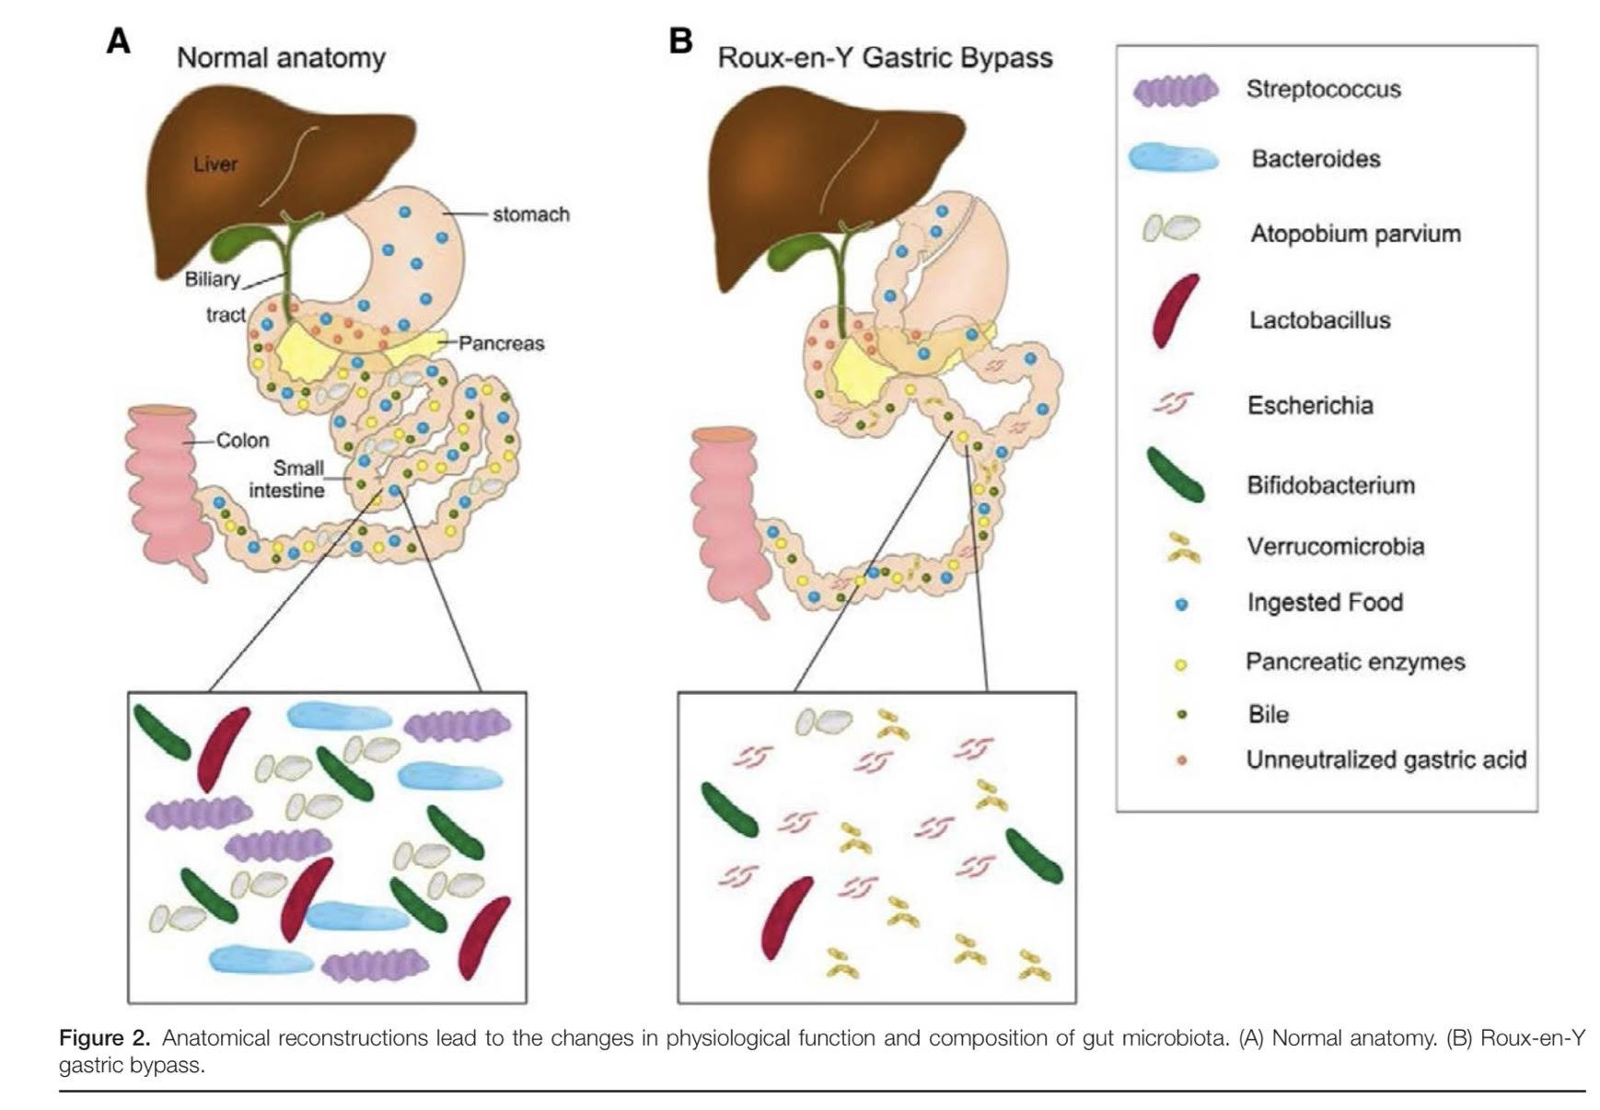
Obesità e microbiota
Nell’obesità e in alcune condizioni ad essa associate si osserva una predominanza dei Firmicutes rispetto ai Bacteroides,
mentre il rapporto Firmicutes/Bacteroides diminuisce significativamente dopo RYBG
Shi Y, et al. Medicine (Baltimore). 2022 Jul 22;101(29)

Slide 48
Microbiota e complicanze post-chirurgia bariatrica
↑ impatto delle complicanze dopo RYGB o LSG (esofagite da reflusso, diarrea, dumping syndrome, anemia, malassorbimento) sul metabolismo attraverso il microbiota
↑ Gammaproteobacteria correlata a malassorbimento post-RYGB
Faecalibacterium prausnitzii: strettamente correlato alla diminuzione dei marker di infiammazione sistemica, alla diminuzione dell’insulino resistenza, all’instaurarsi di uno stato di infiammazione di basso grado dopo chirurgia bariatrica. Numerosi studi hanno dimostrato che i suoi metaboliti possono prevenire la produzione di mediatori della flogosi sistemica e l’attivazione del fattore nucleare-kB
↑ batteri produttori di collagenasi (P. Aeruginosa e E.Faecalis) associati ad un maggior tasso di fistole anastomotiche post-RYBG

Slide 50
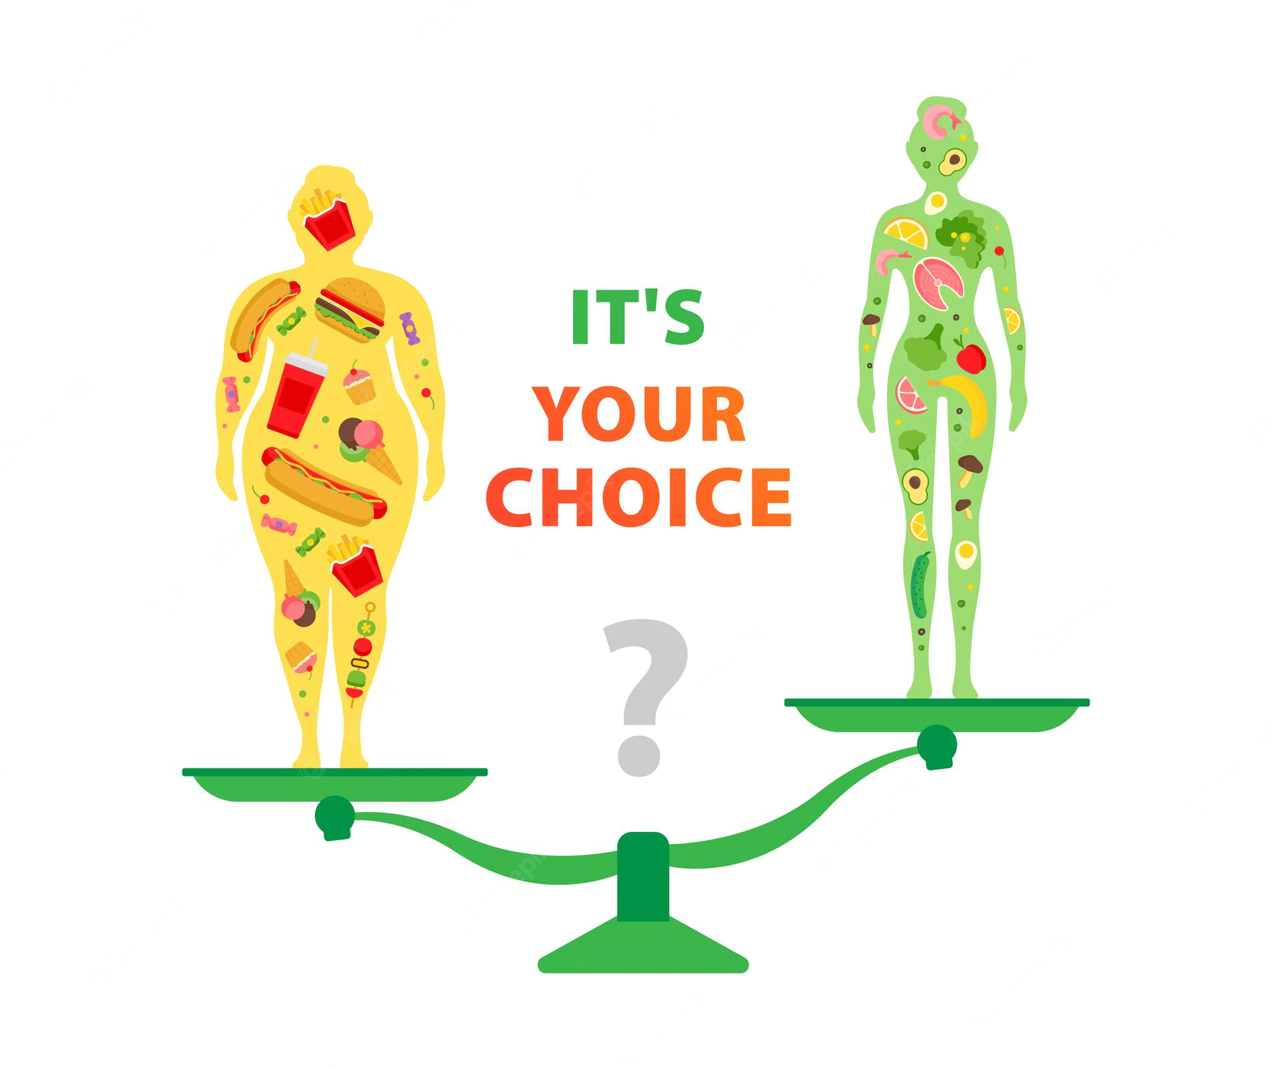
Ippocrate: la morte risiede nell’intestino …
Siate voi gli artefici del vostro intestino !!!!

Slide 51
Grazie

